Slide 2
Птичка-невеличка Ножки имеет А ходить не умеет. Хочет сделать шажок - Получается прыжок.

Slide 3
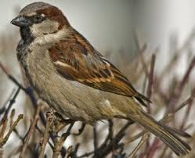
Птичка-невеличка Ножки имеет А ходить не умеет. Хочет сделать шажок - Получается прыжок.

Slide 4
Днём спит, Ночью летает, Прохожих пугает.

Slide 5
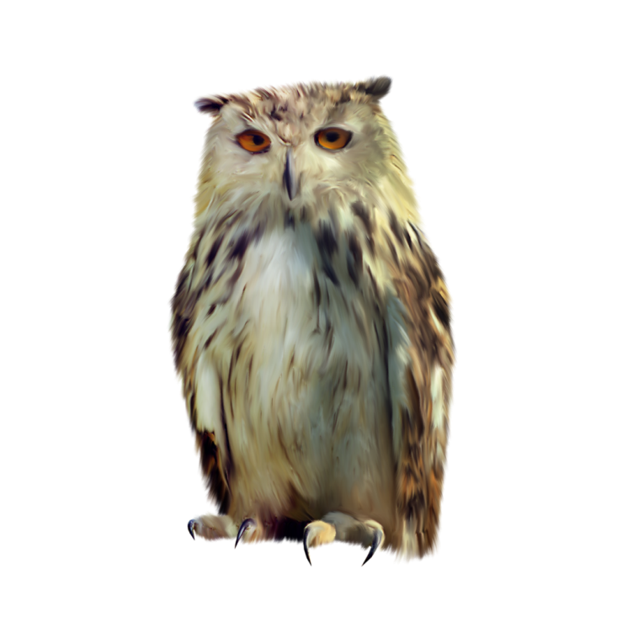
Днём спит, Ночью летает, Прохожих пугает.

Slide 6
Непоседа пёстрая, Птица длиннохвостая, Птица говорливая, Самая болтливая. Вещунья белобока, А зовут её ...

Slide 7
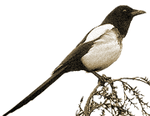
Непоседа пёстрая, Птица длиннохвостая, Птица говорливая, Самая болтливая. Вещунья белобока, А зовут её ...

Slide 8
Всё время стучит, Деревья долбит. Но их не калечит, А только лечит.

Slide 9
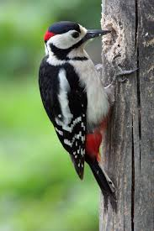
Всё время стучит, Деревья долбит. Но их не калечит, А только лечит.

Slide 10
Как лиса среди зверей,
Эта птица всех хитрей,
Прячется в морозных кронах,
А зовут её …

Slide 11
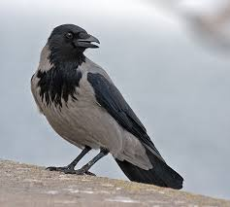
Как лиса среди зверей,
Эта птица всех хитрей,
Прячется в морозных кронах,
А зовут её …

